Slide 1

見得行股份有限公司 內訓課程：生碳粉(二)
2024/02/29 技術服務部-楊凱淇

Slide 2
課程摘要
01
02
03
04
學習目的
煤炭階級
分析項目與各項規格
濕砂應用與焦渣特徵

Slide 3
學習目的
上完此課程的同學，應對煤炭有以下認知：
階級分類
分析項目
組成定義與計算
濕砂應用與高溫特性
課後會有評量測驗20題 ~ (一次補考機會)

Slide 4
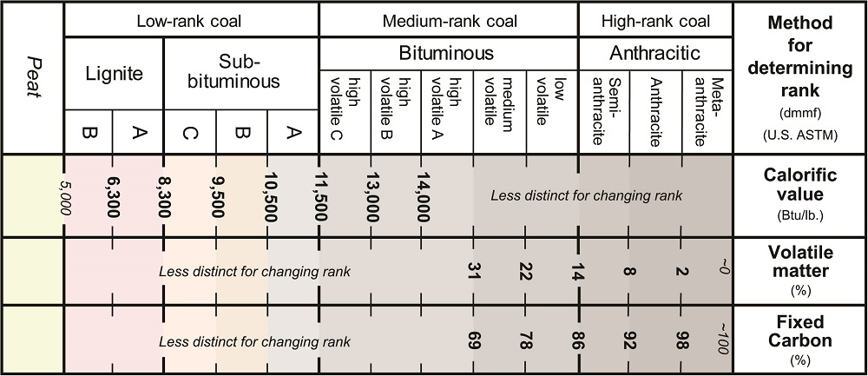
階級分類⁽⁵⁾
初階煤
中階煤
高階煤
美國材料試驗協會(ASTM)
分類方法 *不計水、礦物質
dmmf
氮
硫
水分
泥
炭
Mars is actually a very cold place
煙煤
無煙煤
褐煤
亞煙煤
Venus has extremely high temperatures
煤碳的微孔隙結構於大氣環境當中平衡濕度下會吸附一定水氣
高
揮
發
C
高
揮
發
B
高
揮
發
A
中揮發
低揮發
半無煙煤
無煙煤
偏無煙煤
B
A
C
B
A
灰分
揮發物
固定碳
2,780
3,502
4,615
5,281
5,837
6,393
7,227
7,783
階級差異不顯著
熱值
kcal/kg
不可燃燒的無機物質
在
Jupiter is the biggest planet of them all
階級差異不顯著
揮發物
%
熱值
階級差異不顯著
Saturn is a gas giant and has several rings
固定碳
%
*單位轉換：1 btu/lb = 0.002326 MJ/kg = 0.5559 kcal/kg

Slide 5
組成(工業)分析 Proximate Analysis
水分
Moisture
灰分
Ash
揮發物
Volatile Matter, VM
表面水分(Surface Moisture)
附著在煤礦外部的水，又稱外水，通常大於內含水分。
檢測方法：1g乾燥樣品以40°C烘90分鐘
內含水分(Inherent Moisture)
是指在自然狀態下作為煤層的組成部分存在的水分，包括結構孔隙中的水。
檢測方法：總水分減去表面水分
總水分(Total Moisture)
等於內水+外水的總合。
經燃燒後剩餘的不燃殘渣。灰燼降低了處理和燃燒能力，影響燃燒效率和鍋爐效率，因此增加了使用成本。
檢測方法：1g乾燥樣品於750°C燃燒2小時之重量殘留百分比
將煤加熱至 950 °C 時發散的物質。一般來說，揮發分含量高的煤在燃燒應用中具有很高的反應性。
可由氣體冷卻時凝結成油的低沸點有機化合物和焦油的混合物組成。
檢測方法：1g乾燥樣品於950°C熱解7分鐘之重量損失百分比
固定碳
Fixed Carbon, FC
樣品前處理
是揮發性物質乾餾掉後留在爐內的固體可燃殘渣。主要由碳組成，但也含有一些未隨氣體排出的氫、氧、硫和氮。它提供了煤炭熱值的粗略估。
檢測方法：100%-VM-ASH
研磨煤炭至粒徑<70mesh (0.212mm)

Slide 6

組成計算定義
As-Received Basis
AR
考慮所有變數，以總重量做量測基礎
計算公式：總水+VM+ASH+FC=100%
組成 | 檢測規範
總水分 | ASTM D3302 (AR) | 26% Max | 10% Max
內含水分 | ASTM D3173 (AD) | 7% Max | 7% Max
灰分 | ASTM D3174 (DB) | 7% Max | 11% Max
揮發物 | ASTM D3175 (DB) | 42% Min | 30% Min
固定碳 | ASTM D3172 (DB) | 46±4% | 50% Min
Plus 低灰分生碳粉
Plus 碳極生碳粉
Air-Dry Basis
AD
風乾(除去外水)
計算公式：內水+VM+ASH+FC=100%
Dry Basis
DB
無水(除去總水)
計算公式：VM+ASH+FC=100%

Slide 7

組成分布
煤炭樣品 | 總水分 | 表面水分
 |  | 內含水分
 | 礦物質 | 灰分
 |  | 揮發物 | 揮發物
 | 純煤碳 | 揮發物
 |  | 固定碳
煤也含有礦物質，它們大多以無機結晶和非結晶顆粒或塊體的形式存在。煤層可能含有多達 50% 的礦物質。如果礦物質含量超過 50%，這種岩石將被稱為碳質頁岩而不是煤。大多數開採的煤炭礦物質含量低於 20%，許多煤炭合約要求灰分含量低於 10%，這大約（但通常低於）煤炭的實際礦物質含量。
dmmf
ADB
AR
DB

Slide 8
濕模砂應用 高溫特性
氣墊效應 (300~680°C)
於鐵水/模面介面短暫形成氣墊
還原性氣氛 (680~1000°C)
生成一氧化碳，可還原金屬氧化物
光澤碳 (1000°C以上)
形成<0.1μm之熱解碳於矽砂表面
$$1^{st} \text{煤}+碳素質添加物\overset{→}{900℃}焦炭+焦油+結晶水+氣體$$
$$2^{nd} 焦油+結晶水+氣體\overset{→}{1100℃}熱解碳+結晶水+氣體$$
其反應產生的中間物：焦碳(Coke)、半焦(Semi-Coke)開始軟化成準塑性(Quasi-Plastic)，體積開始膨脹，並充填於砂模顆粒間隙：
其軟化特點可減少模面滑移(Mold Wall Movement)與膨脹缺陷的可能。
也可使模面平整化，減少金屬滲透(Penetration)缺陷，達提升鑄件表面光滑度的效果，增加易清砂性，減少廢鑄砂的回收。

Slide 9
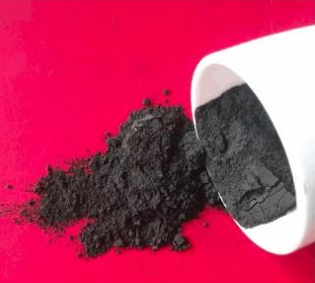
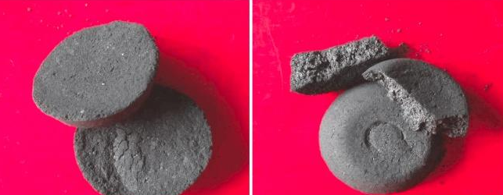
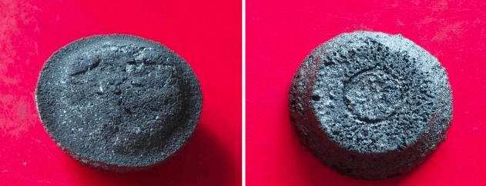
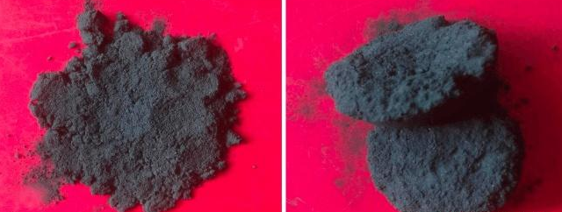
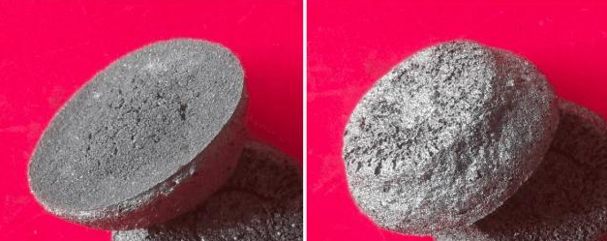
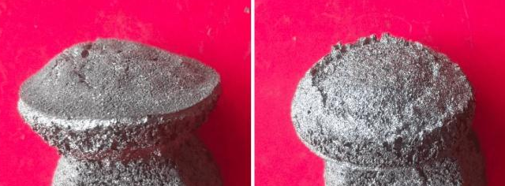
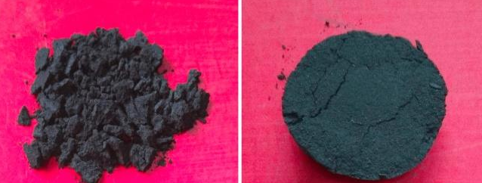
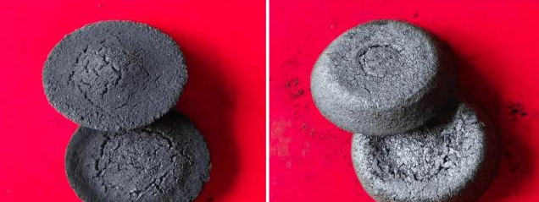
焦渣特徵⁽⁹⁾ 引用規範：GB212-2008
1
4
7
第1級：粉末，無黏著顆粒。
第4級：手用力壓裂小塊，焦渣上表面無光澤，下表面微銀白色光澤。
第7級：焦渣上下表面均有銀白色金屬光澤，體積明顯膨脹，其高度不超過15mm。
2
5
8
第2級：結成團塊，輕觸成粉末。
第5級：焦渣成扁平塊狀，顆粒界線不易分清，焦渣上表面有明顯銀白色金屬光澤，下表面銀白色金屬光澤更加顯著。
第8級：焦渣上下表面均有銀白色金屬光澤，體積明顯膨脹，且高度大於15mm。
3
6
第3級：弱黏結焦渣，手輕壓成小塊。
第6級：焦渣手壓不碎，上下表面均有銀白色金屬光澤，上表面有小氣泡。
Notes:
如果生產小型鑄鐵件，且對鑄件表面品質要求很高，應採用細粒原砂和超細煤粉。隨著鑄件尺寸的增加，就以相應地採用較粗的煤粉為宜。鑄造用煤粉的粒度應在40目和200目之間，以不同的粒度級配適應不同鑄造企業的特定條件。
採用高壓造型製程時，無論是垂直分型或水平分型，型砂中都應配用粗粒煤粉。這對於減少煤粉中揮發分的析出，改善型砂的可復用性至關重要，而且還有助於適當提高鑄型的透氣能力。
煤粉顆粒尺寸的上限值也應嚴格控制。使用超過1mm的煤粉，鑄件就容易產生氣孔缺陷。

Slide 10
感謝聆聽!

